Slide 1
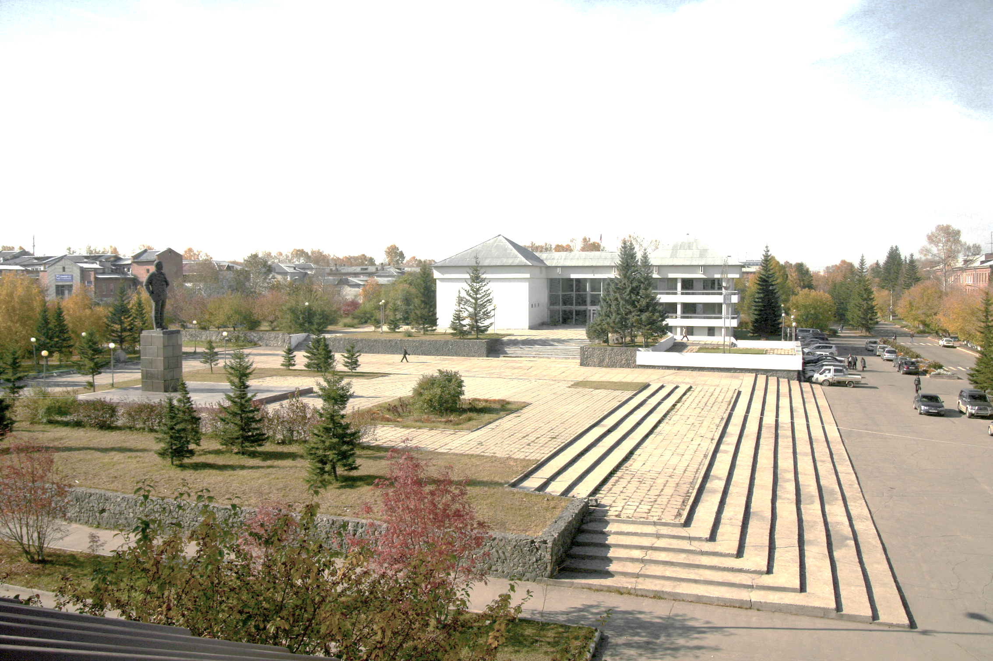
Архивный отдел
Администрации Шелеховского муниципального района
П Р Е Д С Т А В Л Я Е Т

Slide 2
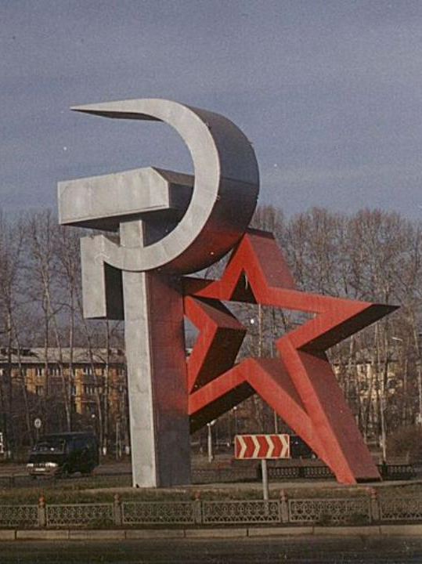
60-летию города Шелехова
и 30-летию
Шелеховского
района
посвящается

Slide 3
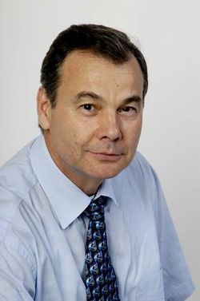
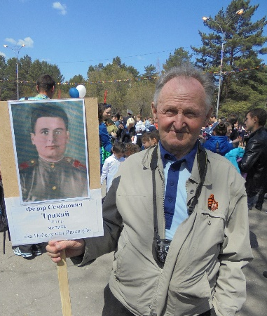
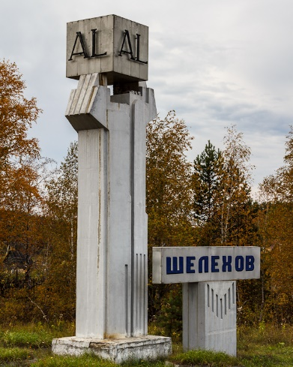
«Судьбы, ставшие историей»

Slide 4
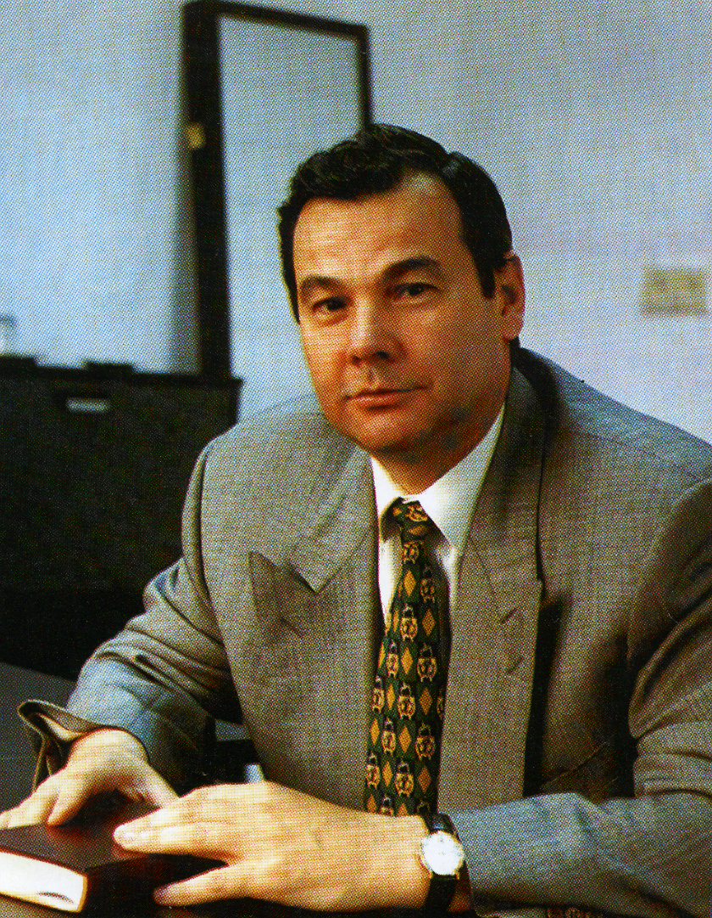
Игорь Самсонович ГРИНБЕРГ
«Я уверен, что всё лучшее в мире не имеет цены, но имеет огромную ценность. А это наши люди. Добрые и открытые. Те, кто строил Шелехов, благоустраивал его, закладывал традиции, и те, кто сейчас их продолжает. Здорово, что мы умеем находить в своем городе хорошее, а плохое стараемся исправить. А главное, делаем это вместе и чувствуем себя жителями одного дома, и этот дом - наш Шелехов!»
Из статьи «О самом любимом городе на земле», «Областная газета» от 13.07.2012

Slide 5
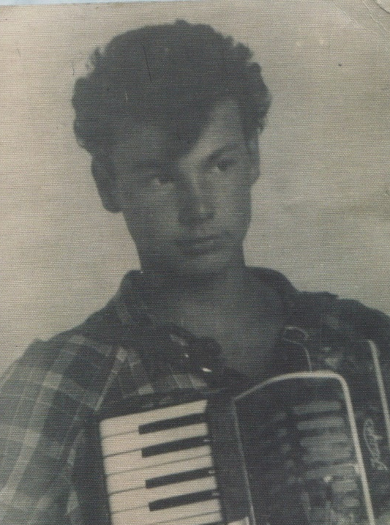
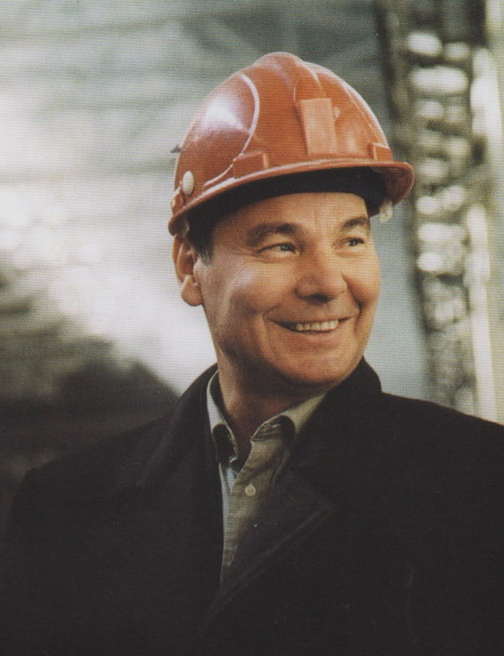
Родился 13 октября 1945 года в городе Комсомольск-на-Амуре Хабаровского края. В 1961 году переехали с семьей из Тайшета в Шелехов, где окончил
школу № 1.
Служил на Дальнем Востоке радистом.
В 1979 году получил специальность инженер-экономист в Иркутском институте народного хозяйства.
В 1967 году началась трудовая деятельность на Иркутском алюминиевом заводе. В течение 44 лет прошел профессиональный путь от анодчика до генерального директора.
Является автором научных статей. Доктор технических наук, на его счету более 20 изобретений.
12 лет являлся депутатом Законодательного Собрания Иркутской области.

Slide 6
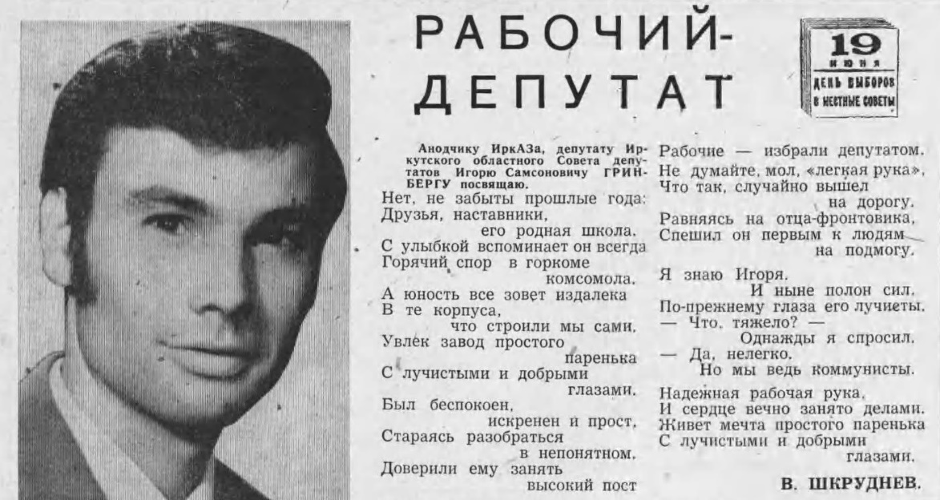
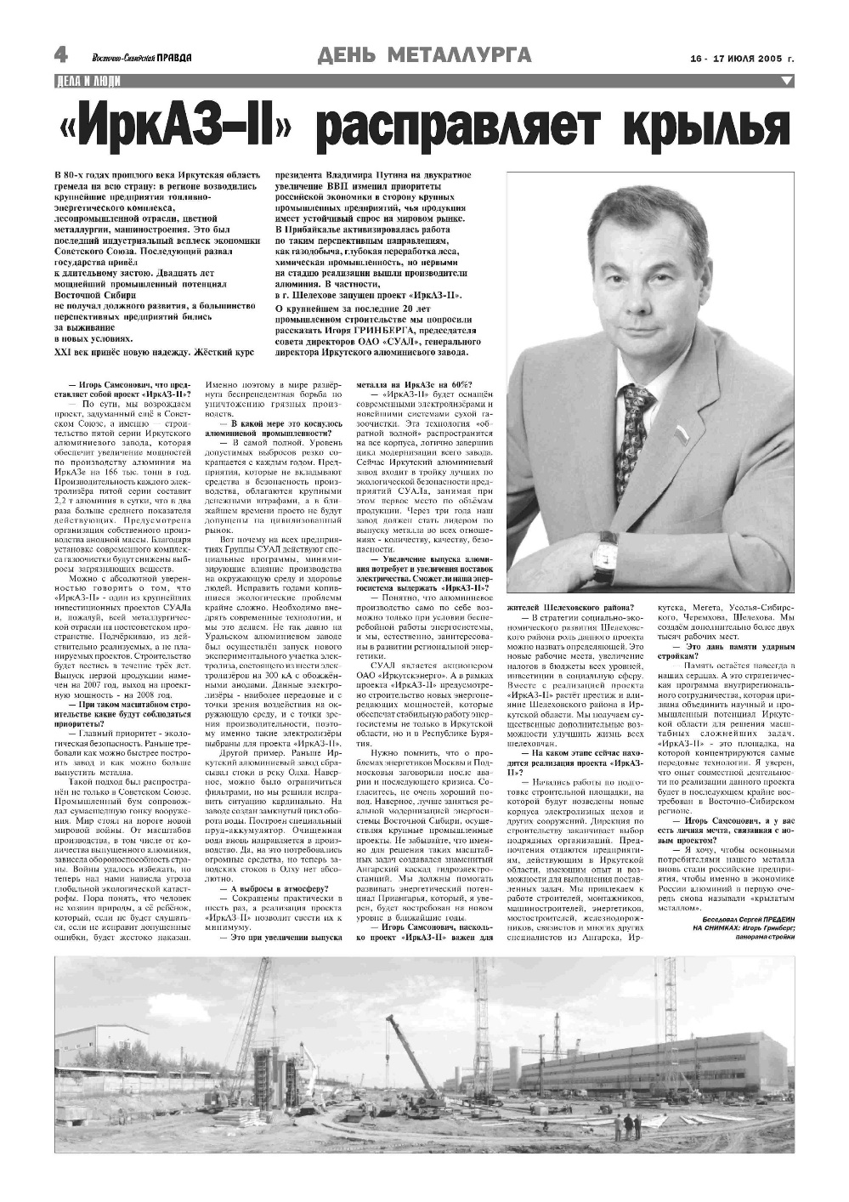
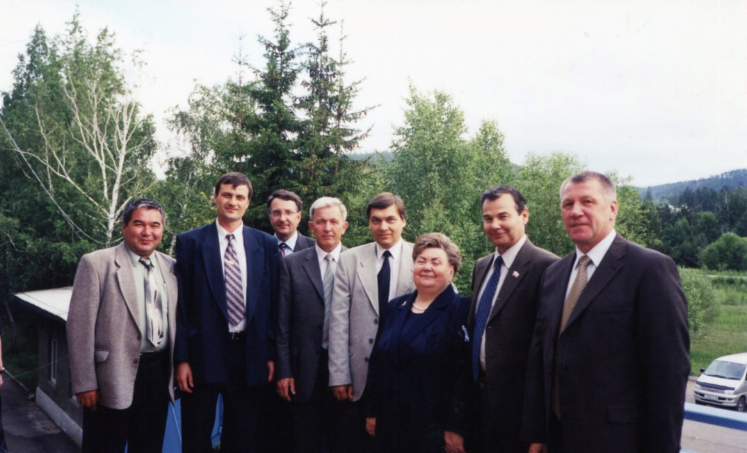
Газета «Рассвет коммунизма» от 18.06.1977 № 73 (1933) (Фонд № Р-27, оп.-1, д.23, л.131)
Газета «Восточно-Сибирская правда» от 16.07.2005 №149/150 (25070-25071)
Руководство ИркАЗа и города

Slide 7
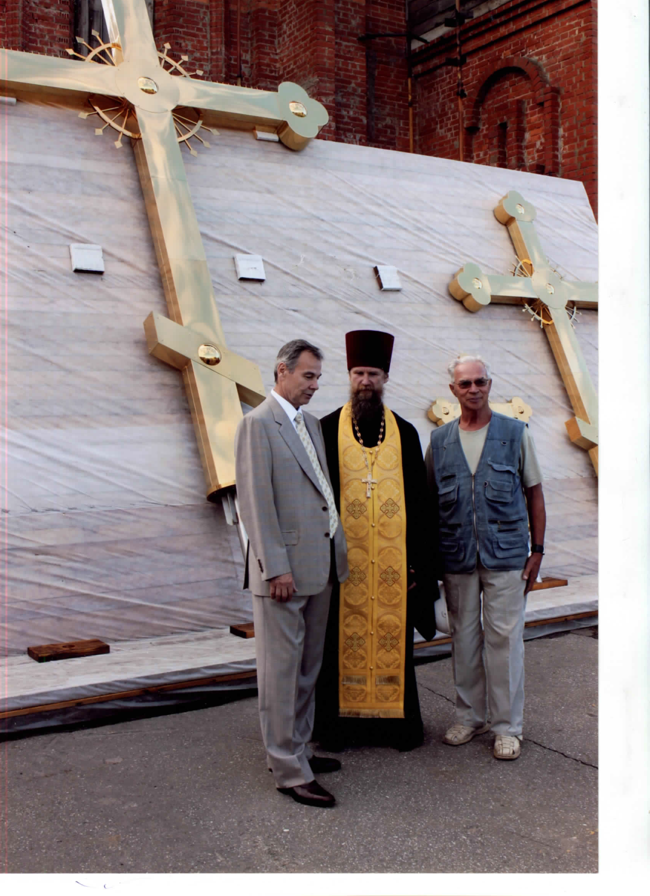
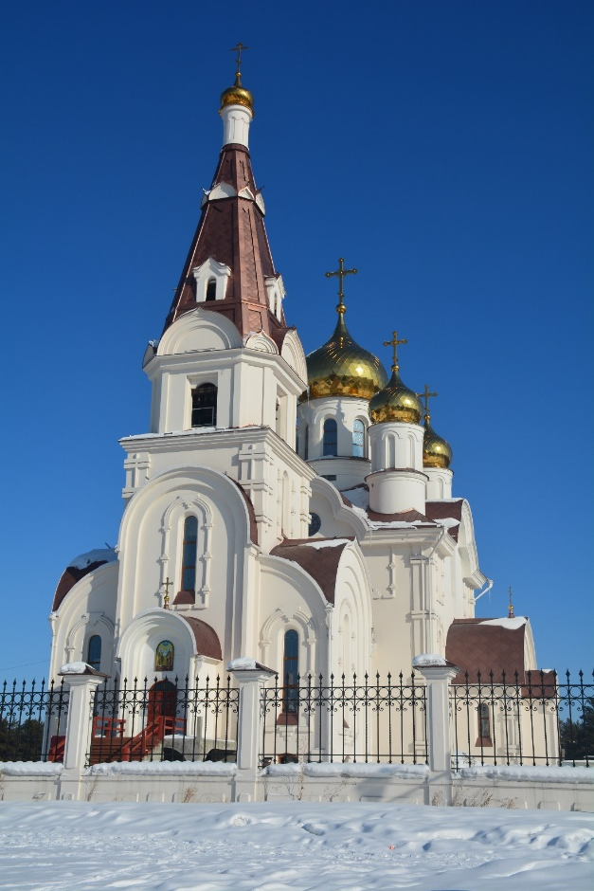
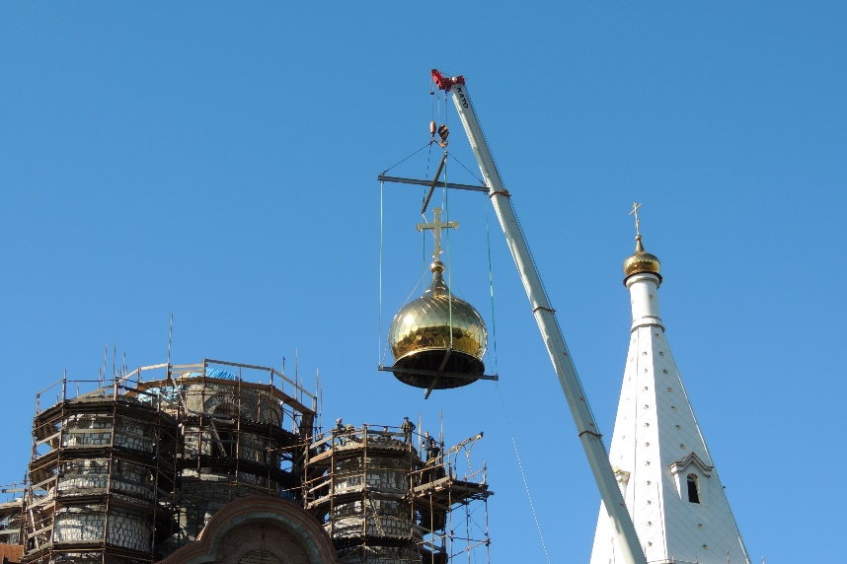
Благодаря трудам и средствам
И.С. Гринберга осуществляется строительство храма Святых Апостолов Петра и Павла.
И.С. Гринберг с настоятелем Храма отцом Александром и руководителем строительством Л.А. Лозовым
Фото Н.И. Кузьмина

Slide 8
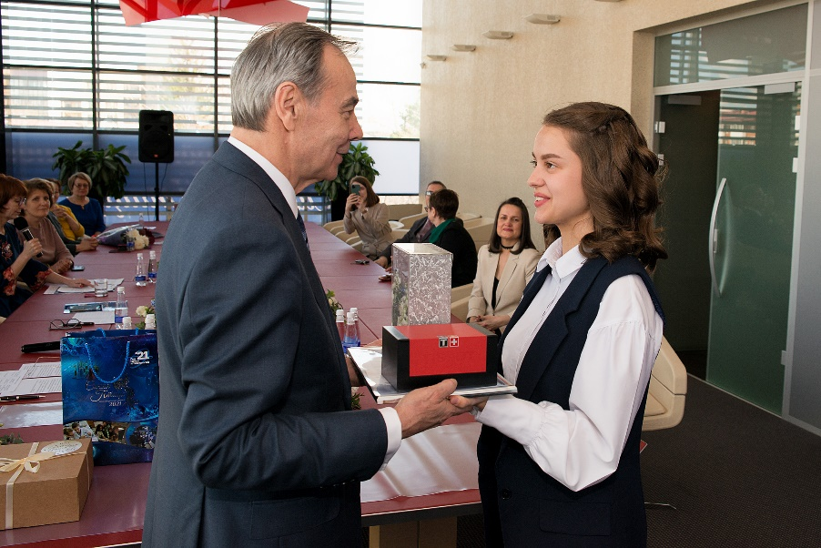
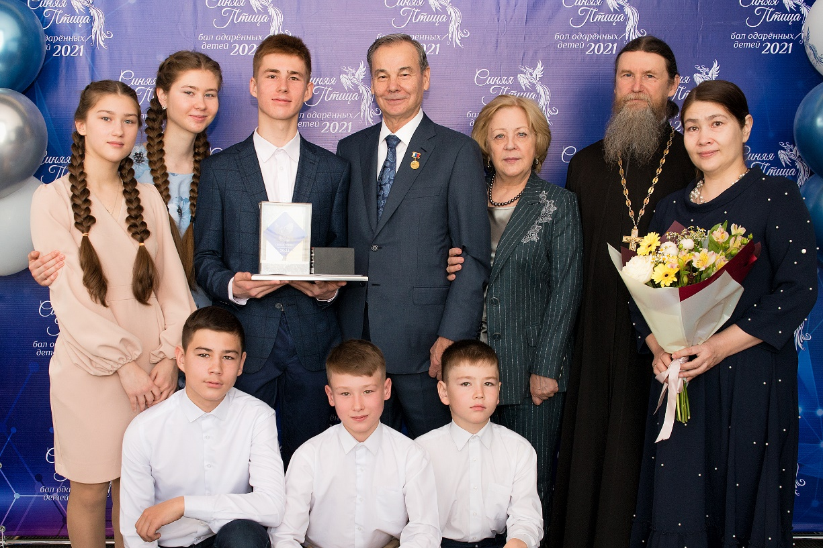
Инициатор создания Благотворительного фонда
Г.И. Шелехова, попечительского совета образовательных учреждений и проведения ежегодного бала одарённых детей «Синяя птица».

Slide 9
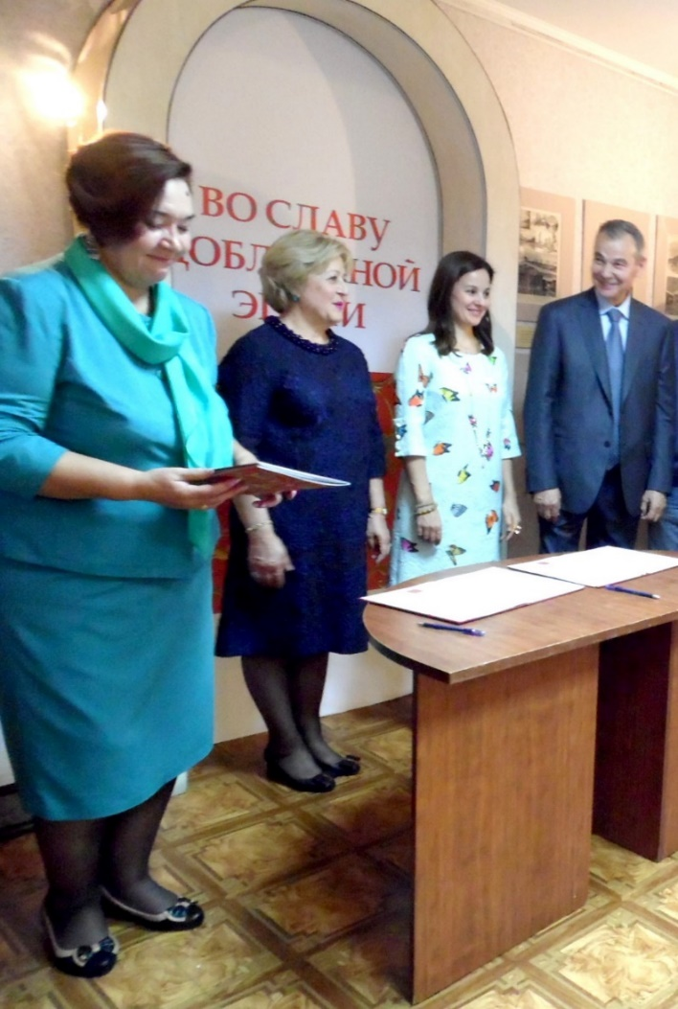
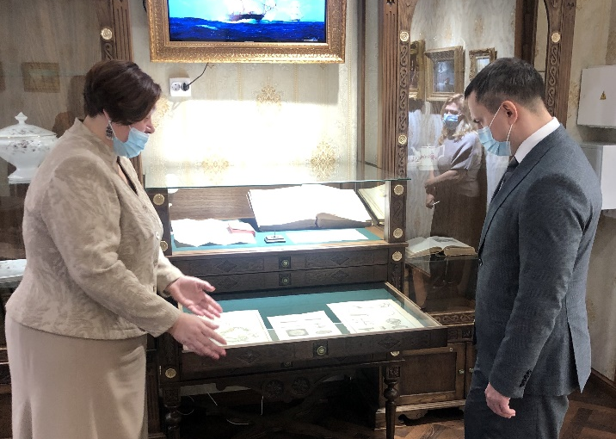
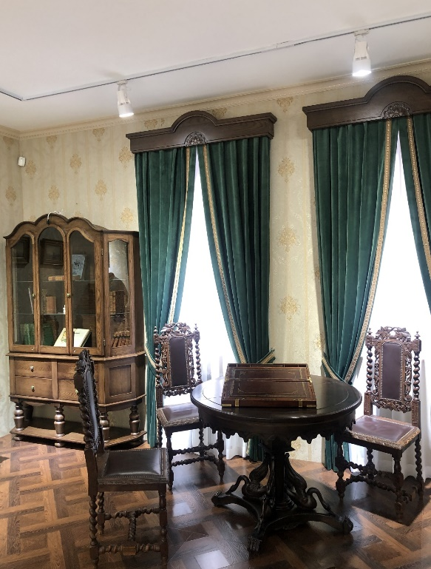
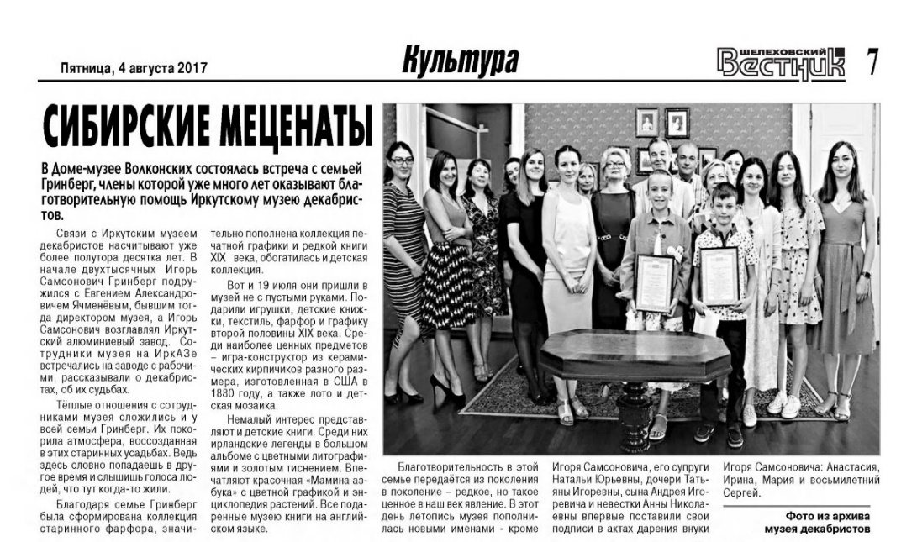
Меценат Иркутского музея декабристов
и музея Г.И. Шелехова.
Газета «Шелеховский вестник» от 04.08.2017 № № 30 (6791)
(Фонд № Р-27, оп.-1, д.168, л.4)

Slide 10
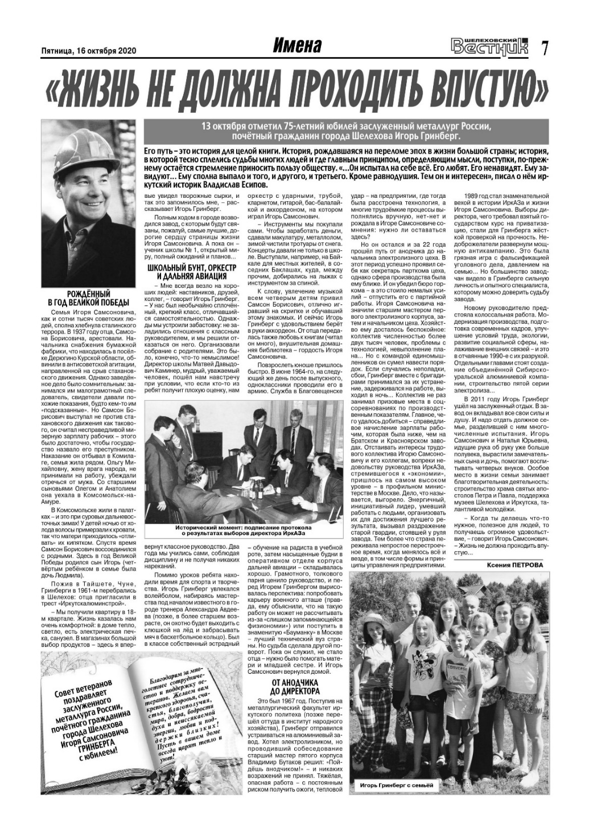
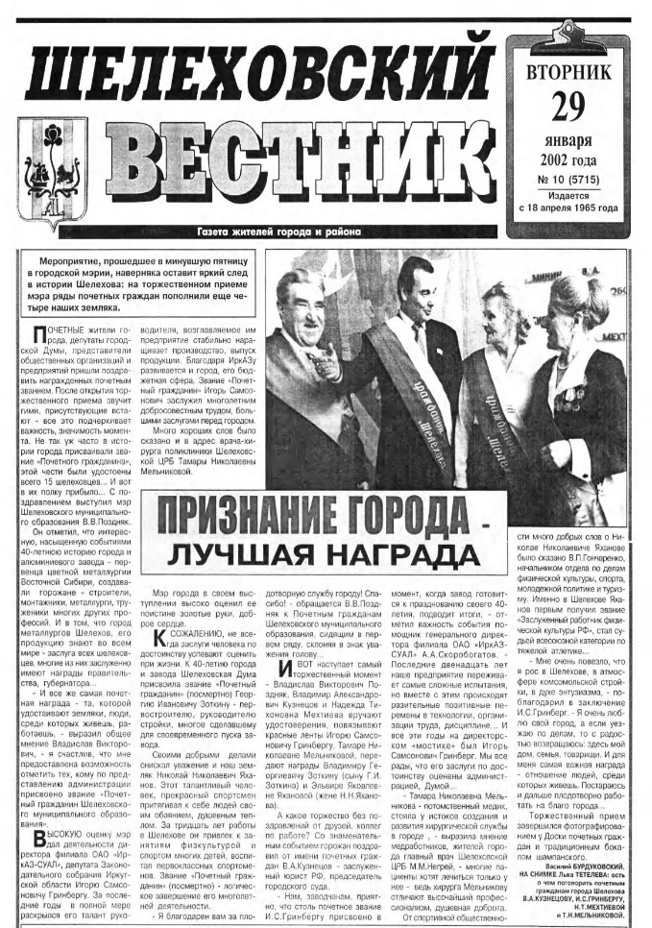
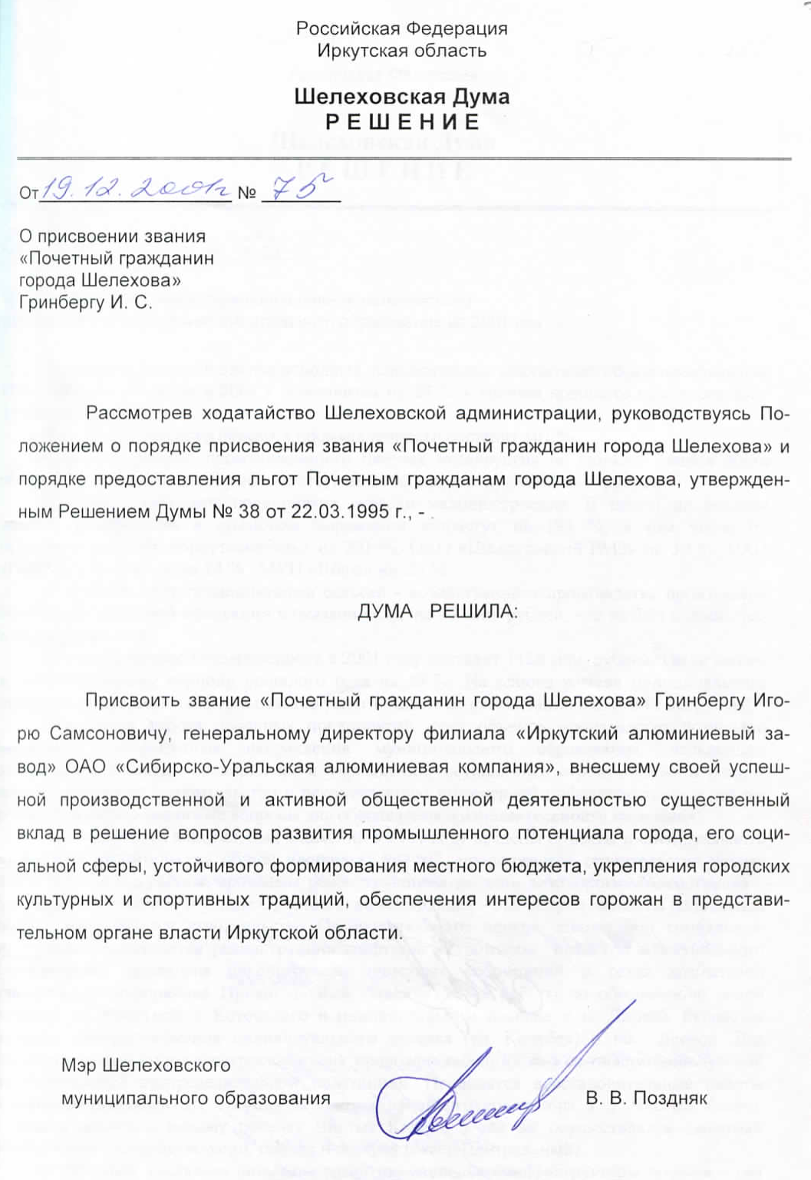
Награждён орденом «Знак Почёта», медалью «За трудовую доблесть». Имеет звания: «Заслуженный металлург России», «Почётный гражданин города Шелехова».
Газета «»Шелеховский вестник» от 29.01.2002 № 10 (6852) (Фонд № Р-27, оп.-1, д.73, л.24)
Фонд № Р-38, оп.-1, д.64, л.7
Газета «Шелеховский вестник» 16.10.2020 № 40 (6852)

Slide 11
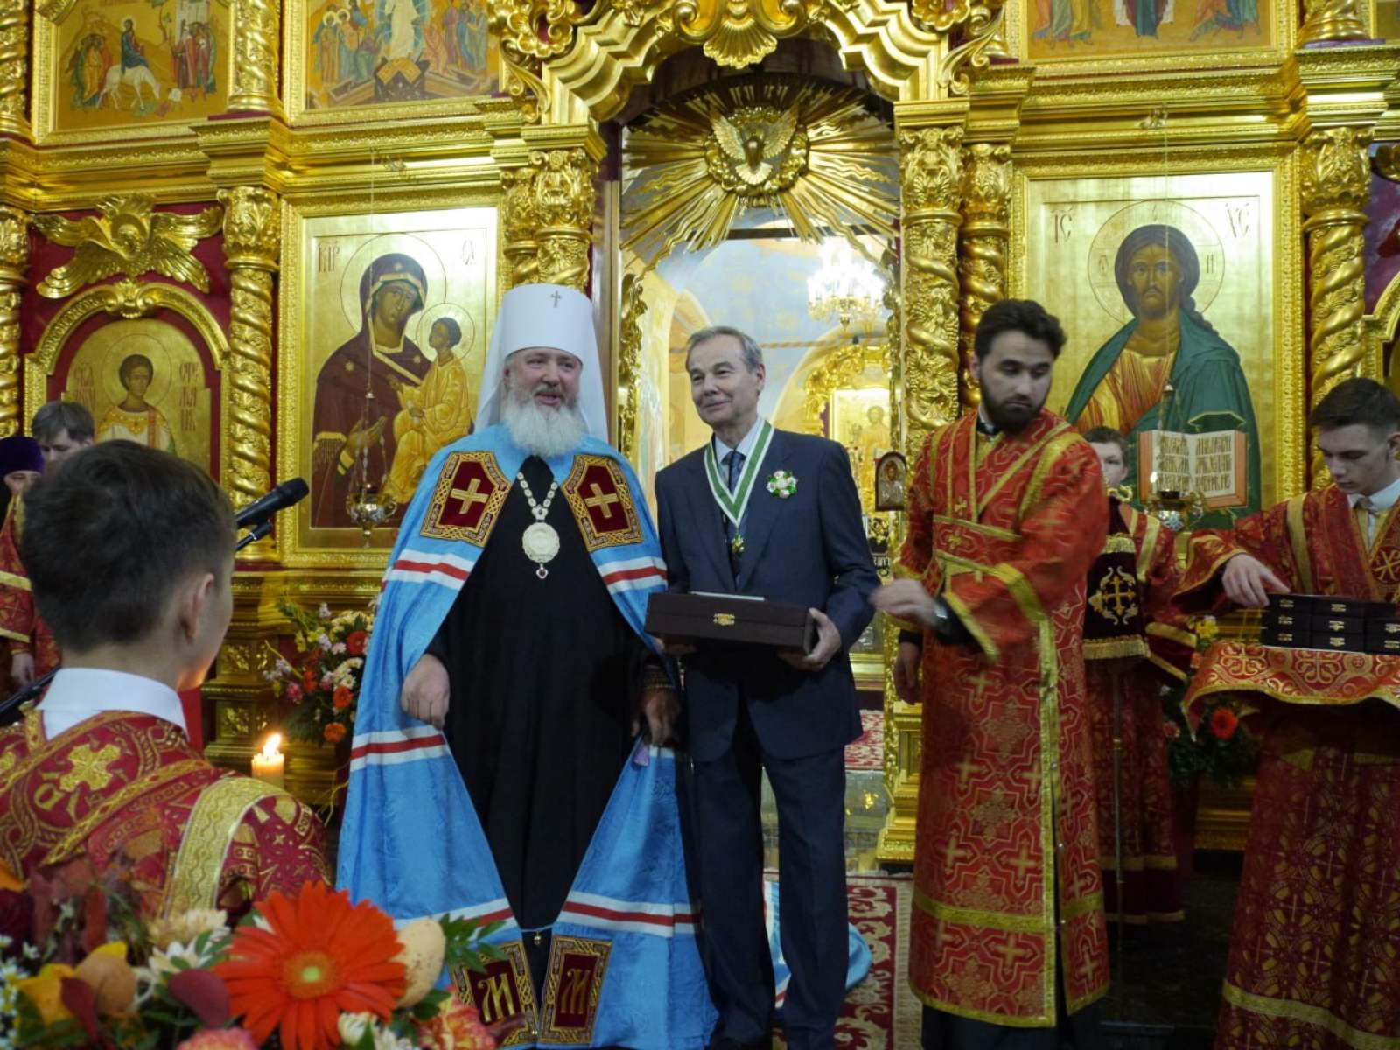
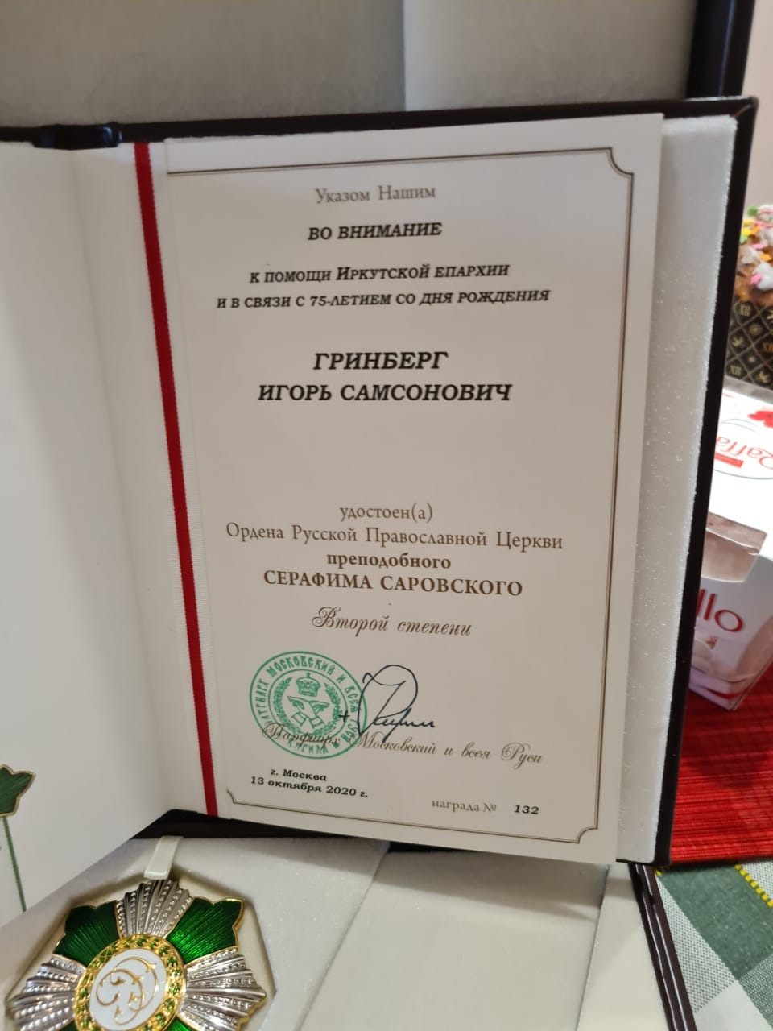
Удостоен Ордена Русской православной Церкви преподобного Серафима Саровского второй степени.

Slide 12
Виталий Петрович и Нина Васильевна
ДЕРГАЧЁВЫ
Облака рукой возьму,
В большой ком я их сожму,
Сердце, душу в них вложу.
Выжму ком я над землёй,
Напою весь шар земной
Любовью, нежностью, добротой!
Расцветай, Земля моя!
Буду счастлива и я !!!
Н. Дергачёва. 2014

Slide 13
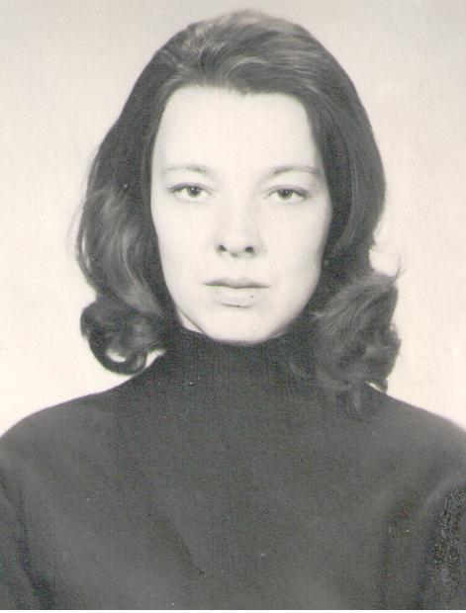
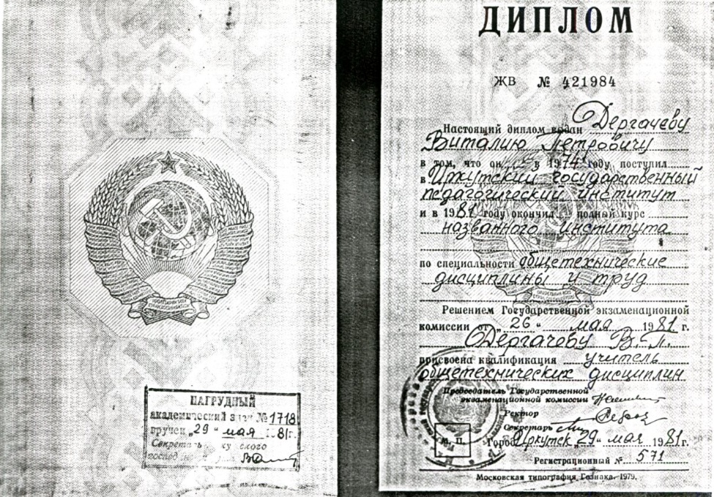
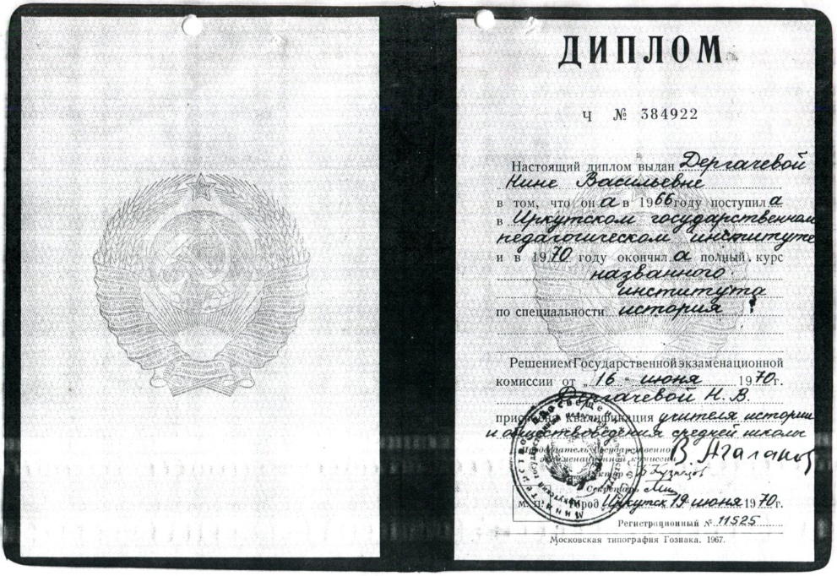
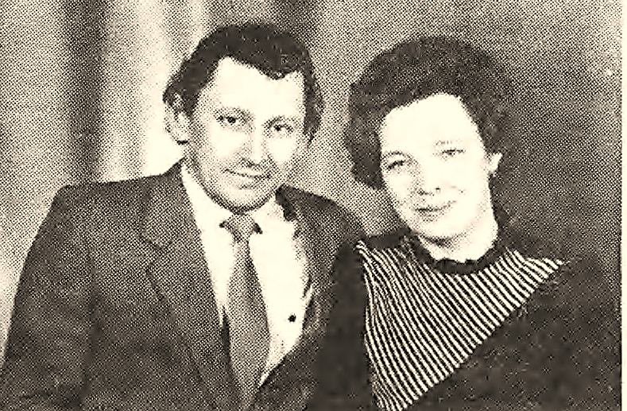
Нина Васильевна родилась 17 августа 1948 года в посёлке Култук Слюдянского района Иркутской области. В 1965 году закончила школу и поступила в Иркутский педагогический институт, который окончила в 1970 году по специальности «учитель истории и обществоведения средней школы». Трудовую деятельность начала в родной школе преподавателем истории, затем заместителем директора по воспитательной работе.
В 1969 году сыграли студенческую свадьбу с Виталием Дергачёвым.
Виталий Петрович родился 18 января 1949 года. Закончив Индустриальный техникум, работал на Иркутском алюминиевом заводе.

Slide 14
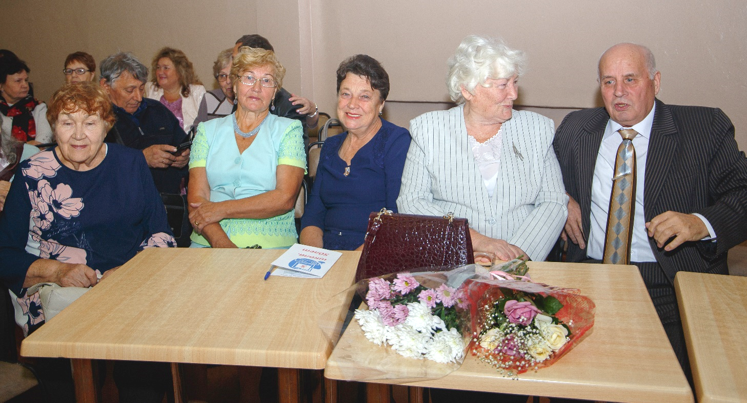
В 1975 году семья переехала в г. Шелехов. Нина Васильевна работала в школе № 5 пионервожатой, учителем истории и обществоведения, директором школы. С 1984 года – учитель истории, заместитель директора по научно-методической работе школы № 4.
Виталий Петрович обучал детей школы № 5 труду и черчению, а в трудные девяностые перешёл работать литейщиком на ИркАЗ, позже переведён старшим мастером в цех готовой продукции.
В 1995-1998 годы Нина Васильевна – помощник мэра г. Шелехова.
Педагоги
школы № 5
на 50-летии
школы

Slide 15
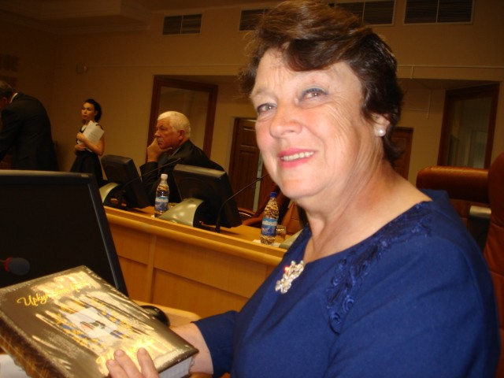
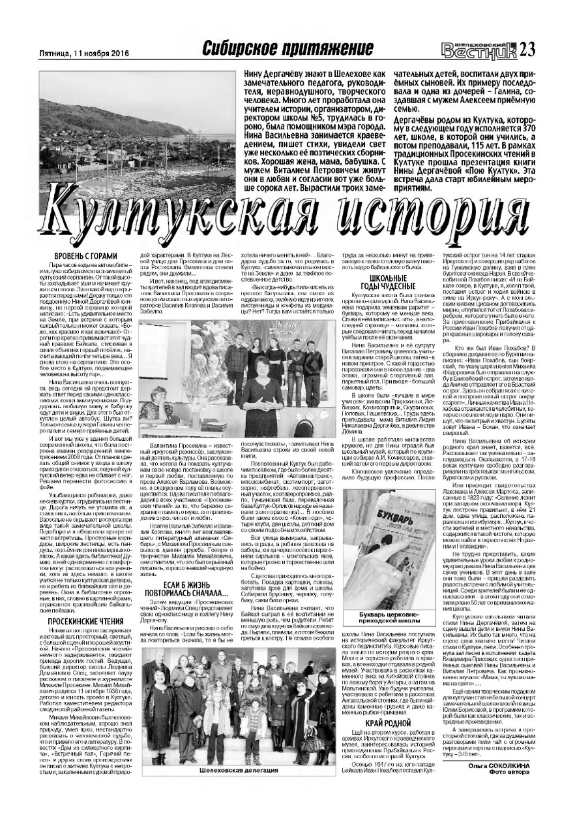
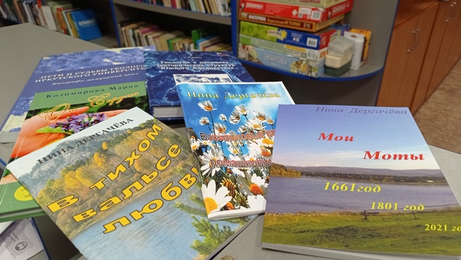
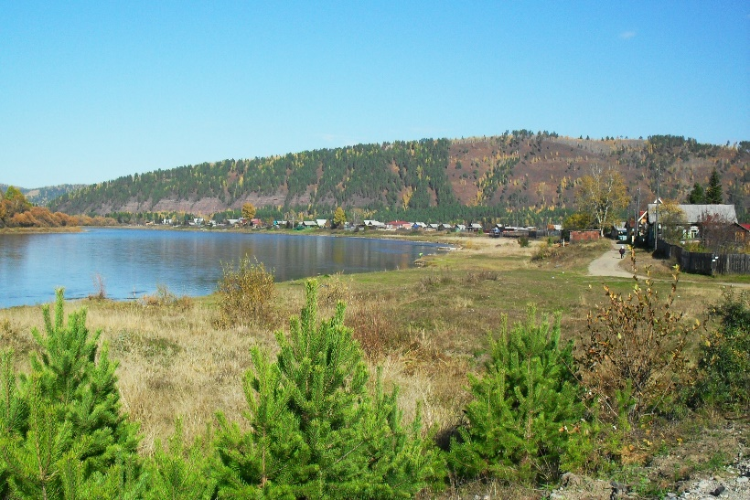
Неравнодушный и творческий человек, Нина Васильевна занимается краеведением, пишет стихи, увидели свет уже несколько её поэтических сборников
Газета «»Шелеховский вестник» от 11.11.2016 № 44 (6754) (Фонд № Р-27, оп.-1, д.162, л.54)

Slide 16
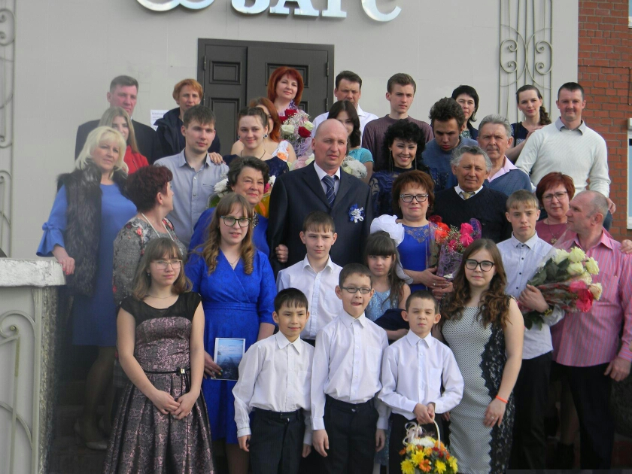
У Дергачёвых трое родных и двое приёмных детей, девятнадцать внуков, семеро из которых – приёмные, трое правнуков.
В 2007 году семье Дергачёвых присвоено звание «Почётная семья Иркутской области».
Семья дочери – Панкины Алексей и Галина – также стали «Почётной семьёй Иркутской области»
в 2011 году.

Slide 17
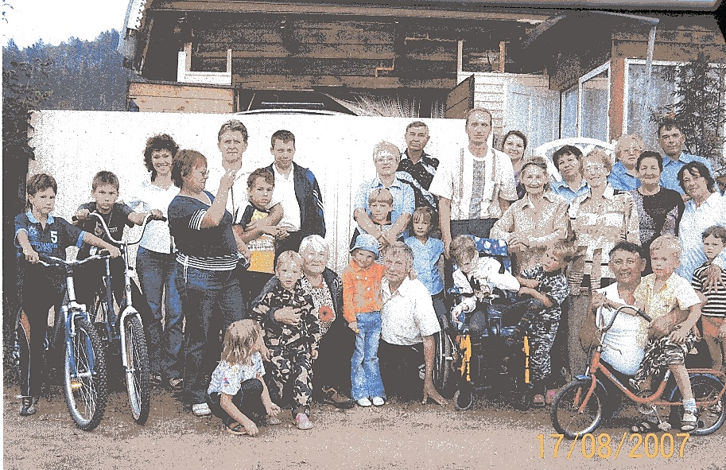
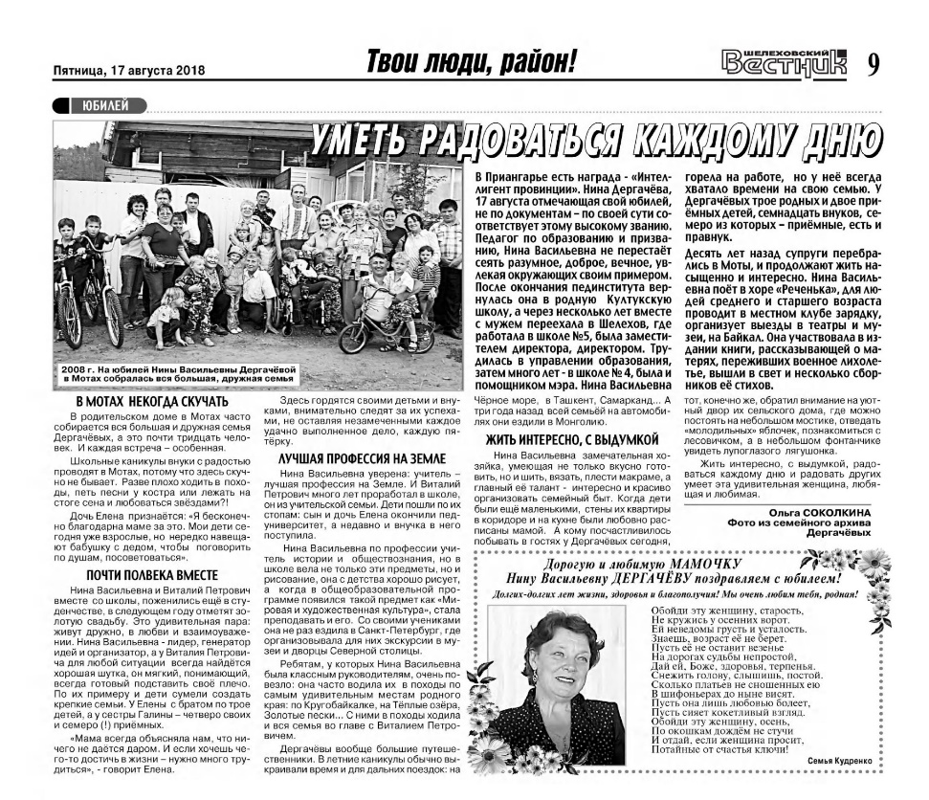
Правила семьи Дергачёвых:
* Обязательно трудись. У всех свои задания и дела.
* Убирай сразу и на место.
* Здесь нет няньки. Сделай сам и помоги другому.
* Уважай сон других и умей слушать тишину.
* Закаляйся и оздоравливайся всегда:
- зарядка;
- обливание, баня и холодная вода или снег;
- купание в реке;
- ходи босиком;
- пей парное молоко.
* Надевай минимум одежды;
* Много двигайся – прыгай, бегай, играй в мяч, вырабатываем меткость, катайся на велосипеде, ходи много и далеко;
* Без чтения – зря прожил день;
* Работай и играй дружно;
* За столом ешь с удовольствием и съедай всё.
Не забывай: у нас общество чистых тарелок.
Газета «»Шелеховский вестник» от 17.08.2018 № 32 (6844) (Фонд № Р-27, оп.-1, д.178, л.19)

Slide 18
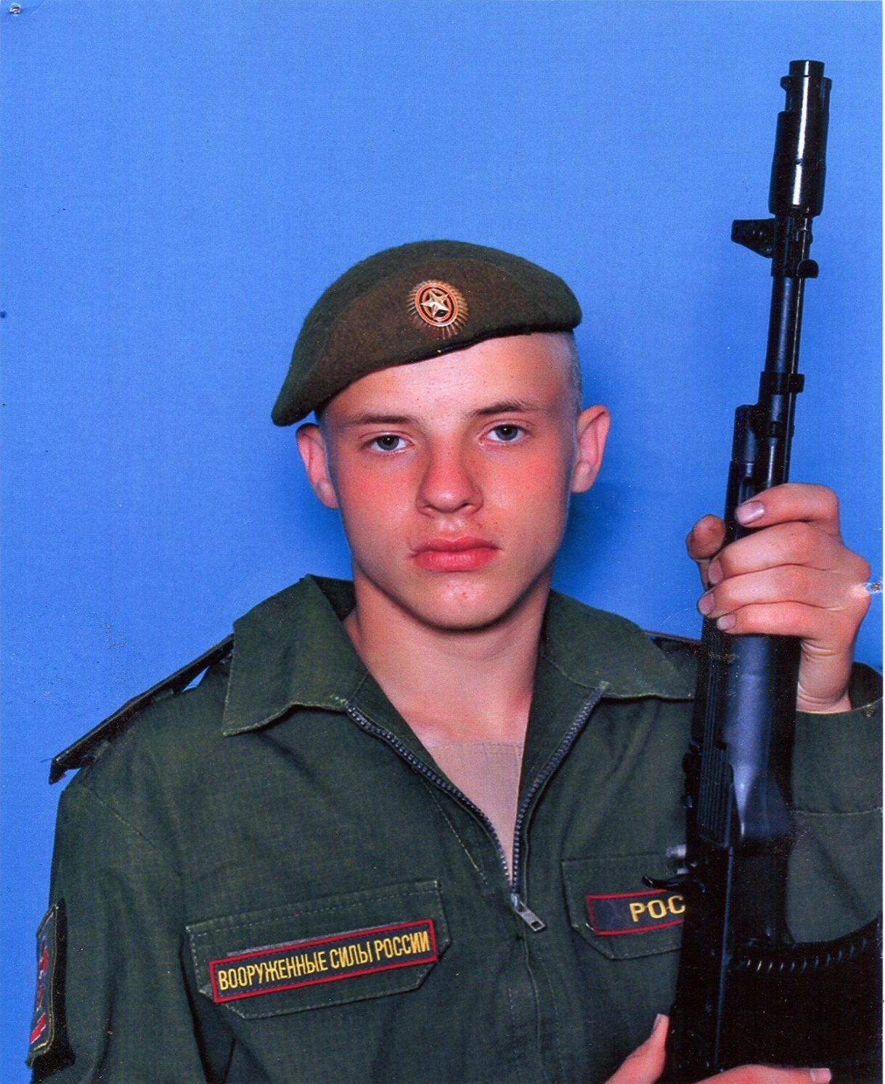
Боль и гордость семьи
ПАНКИН
ДАНИЛ АЛЕКСЕЕВИЧ
Гвардии ефрейтор погиб в ходе спецоперации на Украине (под Изюмом) в 2022 году.
За проявленные при исполнении воинского долга самоотверженность и отвагу награжден орденом Мужества (посмертно)

Slide 19
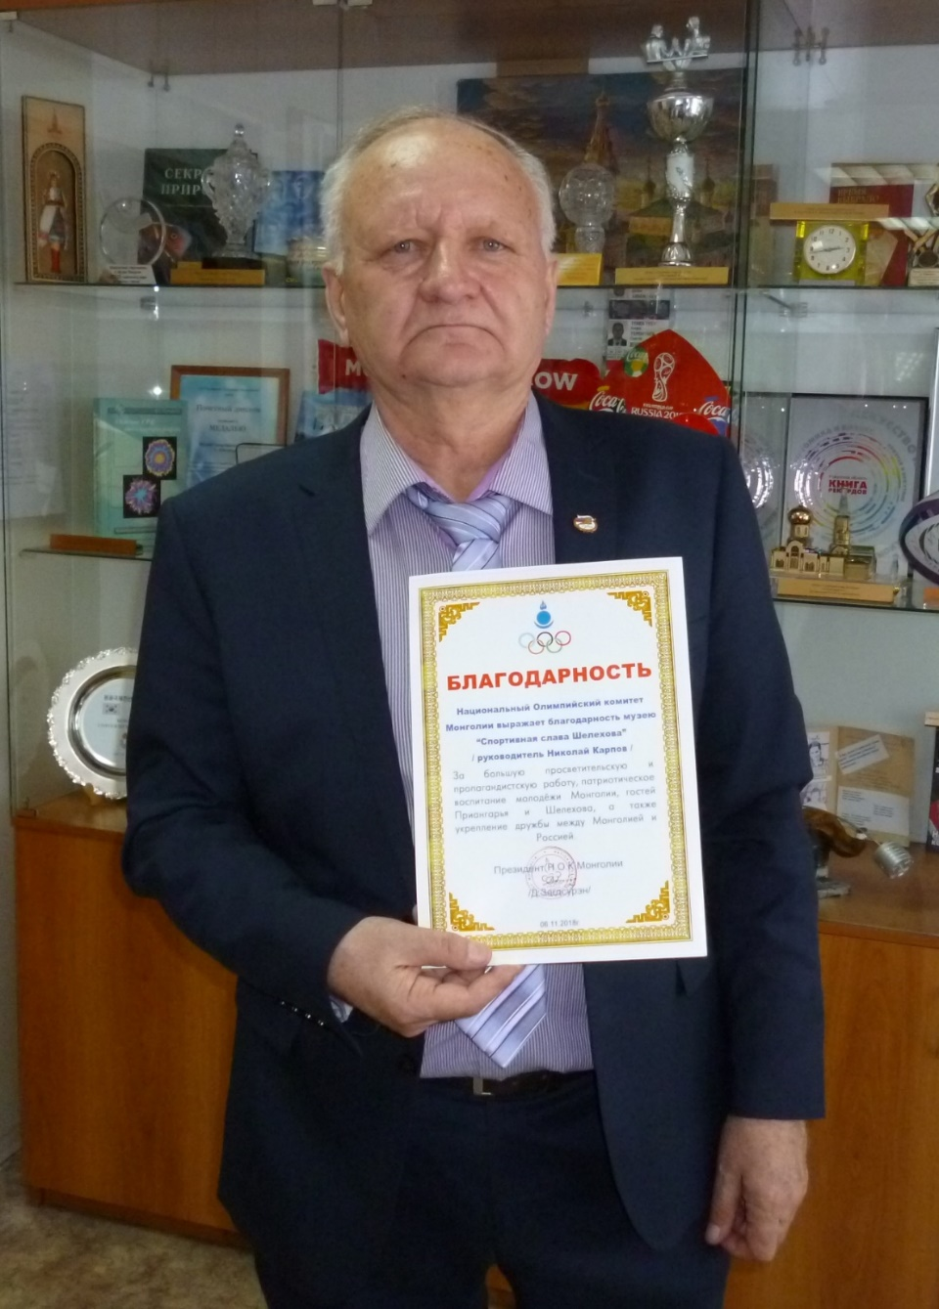
Николай Сергеевич
КАРПОВ
«Я чувствую, что моё дело правильное
и нужное.
Если я добьюсь того,
к чему стремлюсь,
буду считать,
что жизнь удалась»

Slide 20
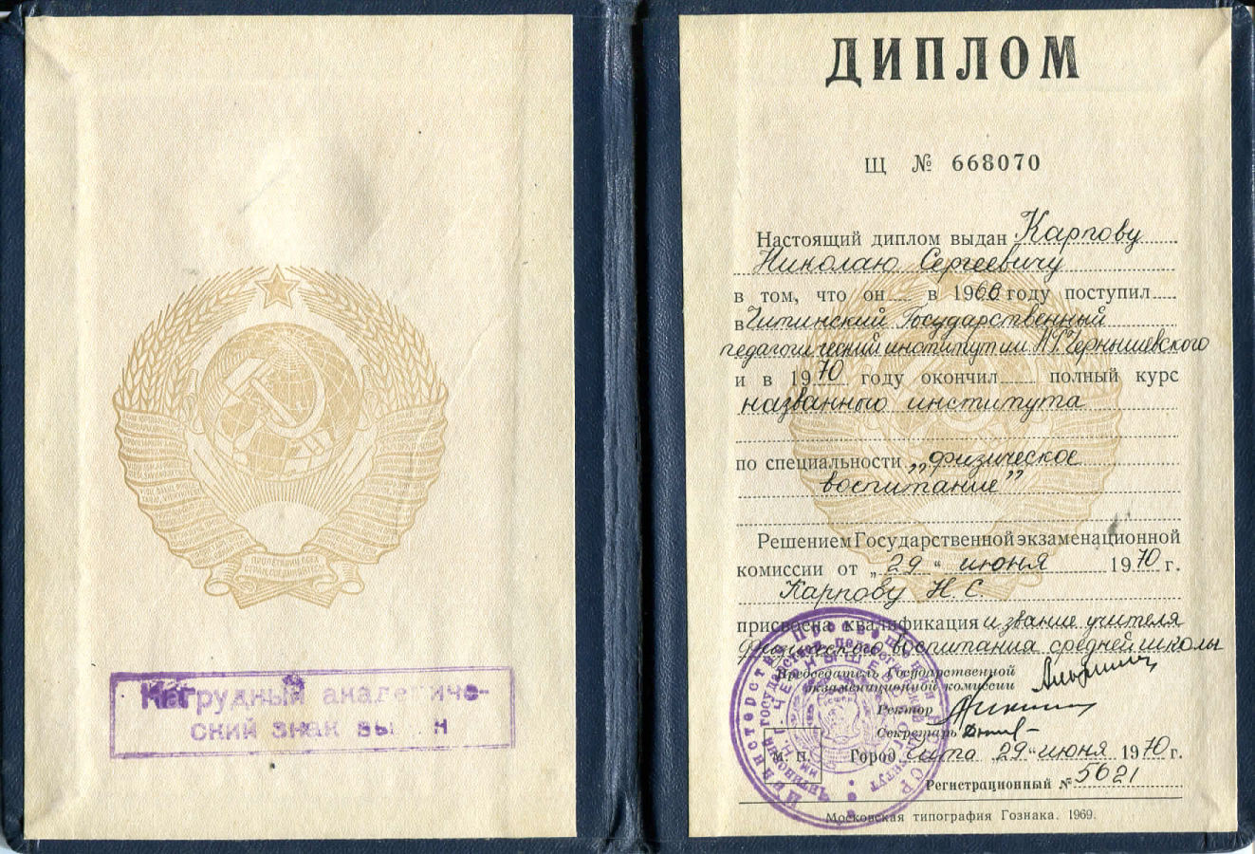
Родился 27 октября 1947 года в г.Нерчинске Читинской области в семье учителей.
В 1970 году окончил Читинский государственный педагогический институт и специальность «Физическое воспитание». Работал в родной школе учителем физкультуры, затем призван в ряды Советской Армии.
В 1972 году приехал в г. Шелехов и трудовую деятельность продолжил в ДЮСШ методистом, затем завучем. Несколько лет возглавлял городское методическое объединение работников физкультуры и спорта.
На общественных началах Н.С. Карпов вместе с тренерами ДЮСШ построили спортивный лагерь «Спарта» на берегу р. Иркут, где в летнее время продолжали учебно-воспитательную работу учащихся ДЮСШ. В течение пяти лет являлся директором лагеря.

Slide 21
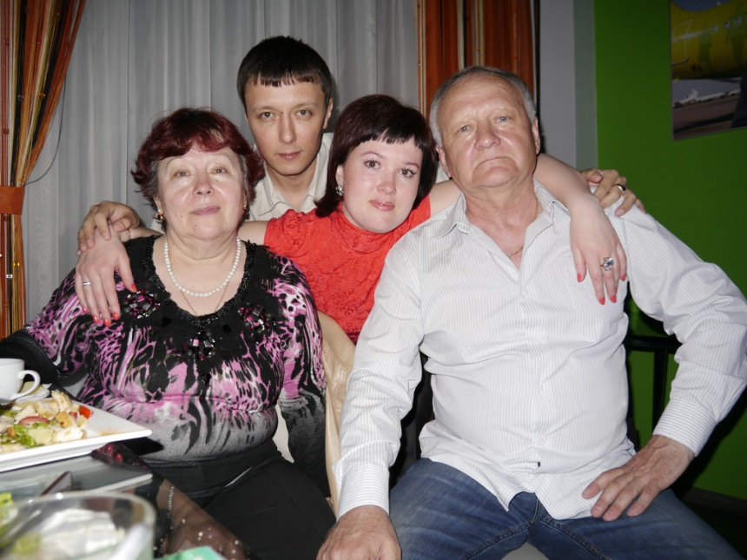
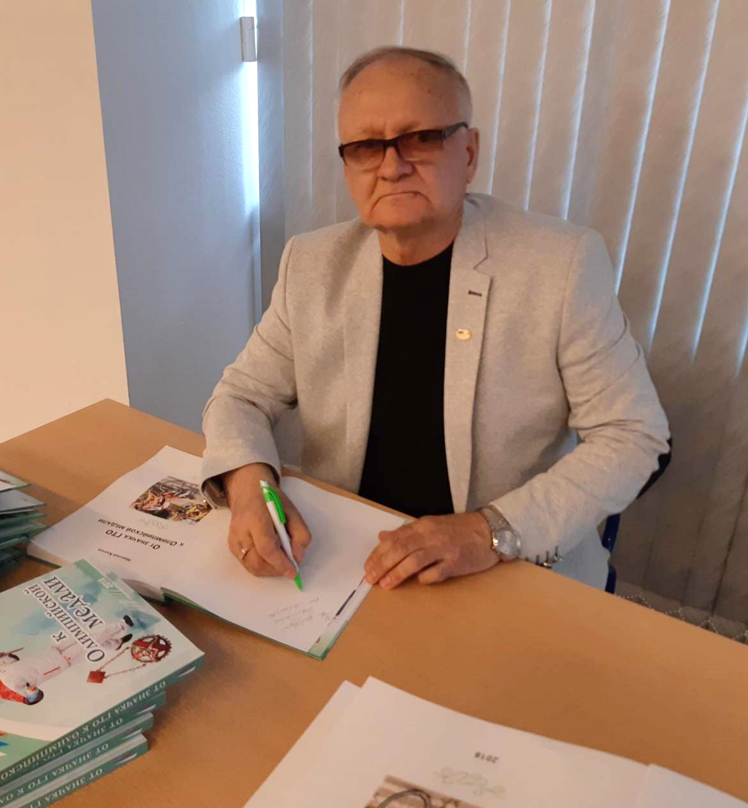
С 2009 года – руководитель хоккейного клуба, методист по тренировочному процессу, заместитель директора по учебно-тренировочному процессу
МБУ «Физкультурно-спортивный клуб «Шелехов».
Семья – Людмила, Максим, Екатерина, Николай
Газета «Шелеховский вестник» от 26.10.2012 № 42 (6550)

Slide 22
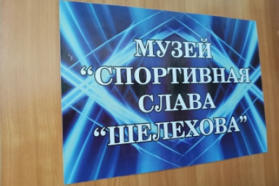
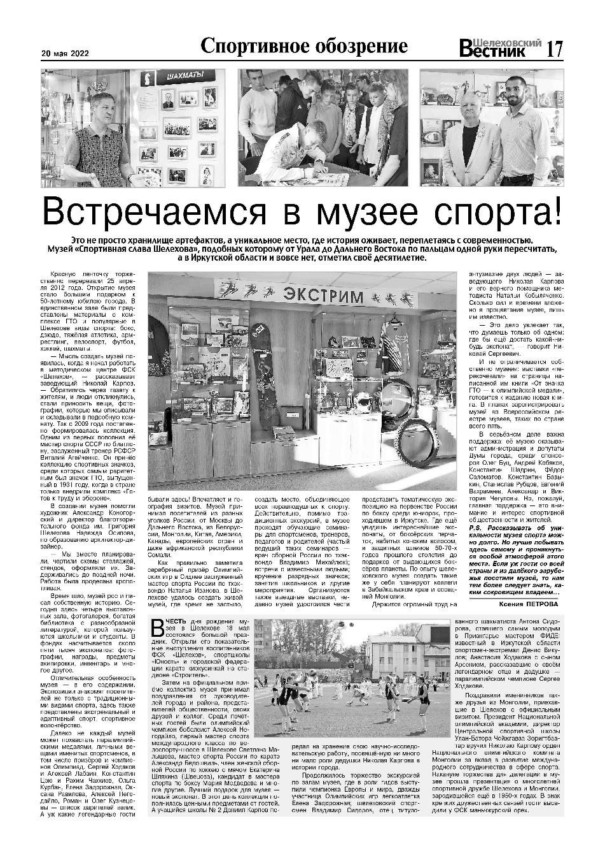
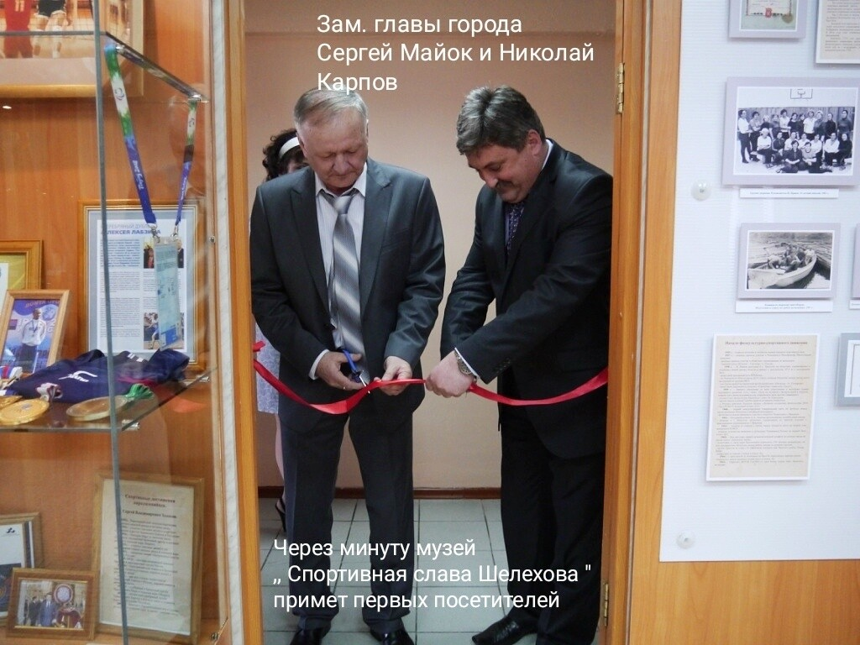
25 апреля 2012 года
в Шелехове открылся единственный
в области
«Музей спортивной славы»,
инициатором и идейным вдохновителем которого стал
Николай Сергеевич.
Экспозиция музея рассказывает о людях, развивавших спорт
в нашем городе,
о великих спортсменах
и их достижениях,
начиная с 1950-х годов.
Газета «Шелеховский вестник»
от 20.05.2022 № 19 (7033)

Slide 23
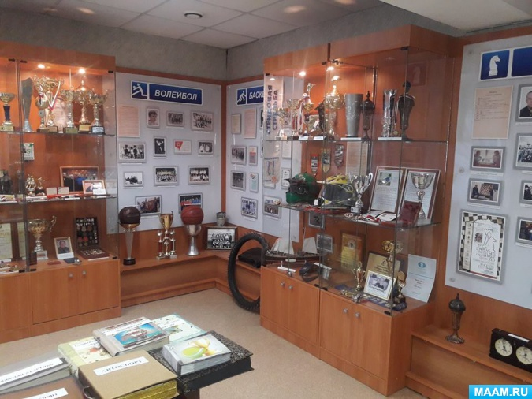
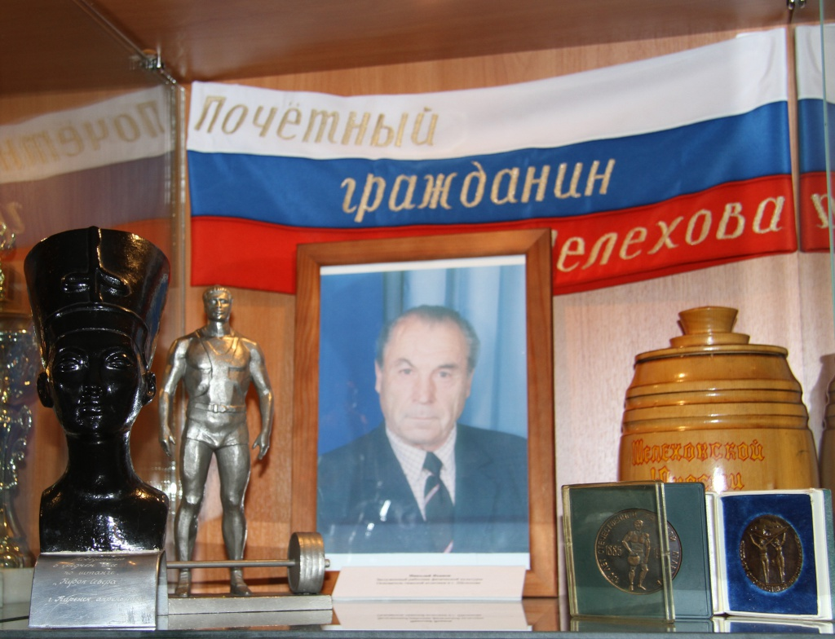
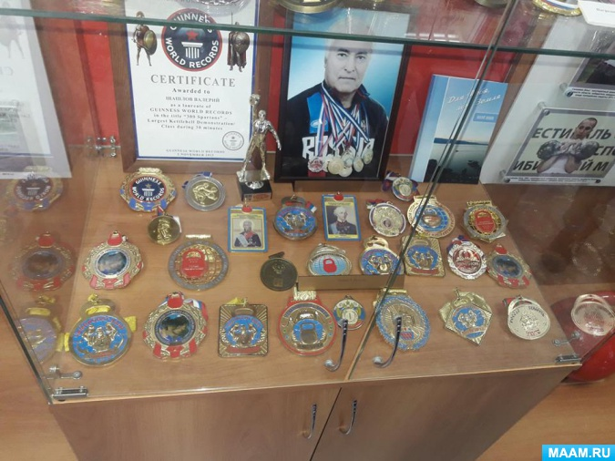
В музее у каждого вида спорта есть свой стенд, где представлены разные награды – от значка ГТО до олимпийских медалей, а также фотографии, печатные издания и спортивный инвентарь.
Особую гордость вызывает у посетителей коллекция наград выдающихся шелеховских спортсменов.

Slide 24
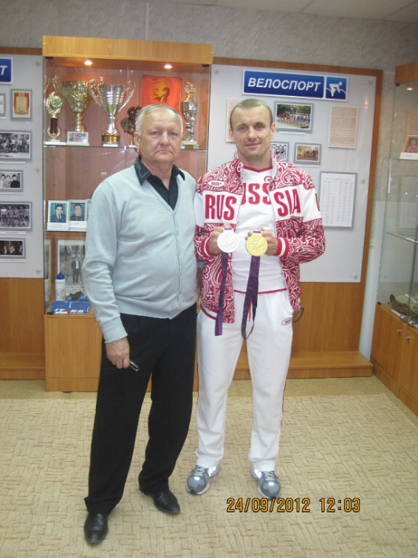
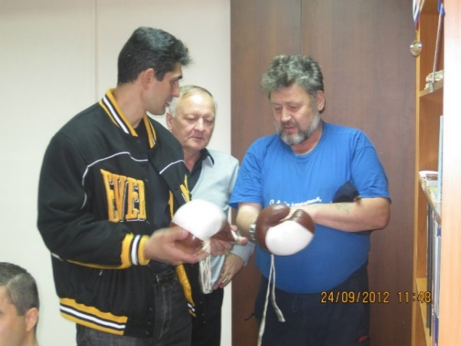
С тренерами по боксу Казимиренко А.И. (слева) и Берестовым Н.М. (справа)
С двукратным чемпионом летних Паралимпийских игр 2012 года в Лондоне Лабзиным А.А.
Газета «Шелеховский вестник» от 24.06.2016 № 24 (6734)
С мастером спорта России международного класса по армрестлингу Алексеевым В.С.
С главой г. Шелехова Липиным С.Н.

Slide 25
Обобщающим аккордом многолетней деятельности стали книги Н. С. Карпова об истории спорта города Шелехова.
В данный момент идёт работа над третьей книгой.
Газета «Шелеховский вестник» от 18.08.2017 № 32 (6793)

Slide 26
Н.С. Карпов – Отличник физической культуры и спорта РФ.
Дипломант Международных и Всероссийских научно-практических конференций и форумов.
Член Президиума Совета ветеранов спорта Приангарья.

Slide 27
Елена Анатольевна ПЕТРУЧЕНЯ
«Патриотизм зарубежными хитами
не воспитывают»

Slide 28
Елена Анатольевна родилась 25 января 1963 г. в г.Слюдянке. С начальных классов Елена занималась в фольклорном кружке. Затем окончила Иркутское педагогическое училище № 3, получив профессию учителя музыки. Страницы её трудовой биографии – это и школа №4, и Дом пионеров и школьников, и детский дом «Ручеёк», детский сад № 12.
Будучи молодым педагогом, поняла, что хочет посвятить свою жизнь народному творчеству и поступила в Новосибирскую школу фольклора. Затем работала музыкальным руководителем в детском саду №15 «Радуга». Елена Анатольевна организовывала яркие фольклорные праздники. В них участвовали не только воспитанники, но и их родители, а также другие педагоги.

Slide 29
Когда Е.А. Петрученя перешла на работу в качестве преподавателя сольного пения в Центр искусств им. К. Г. Самарина, то решила объединить своих воспитанников в фольклорный ансамбль. В 2009 году костяк нового коллектива «Иван да Марья» составили самые младшие участники «Затеи». В Центре искусств у ребят появилась возможность не только петь, но и обучаться музыкальной грамоте и игре на фортепиано.
Газета «»Шелеховский вестник» от 01.04.2016 № 12 (6722) (Фонд № Р-27, оп.-1, д.159, л.160)
Газета «»Шелеховский вестник» от 08.02.2013 № 5 (6564) (Фонд № Р-27, оп.-1, д.130, л.66)

Slide 30
Талантливый музыкант, человек большой доброты и душевной щедрости Елена Анатольевна дарила много любви, тепла, заботы и внимания своим воспитанникам. Рядом с ними сама светилась на сцене и заряжала зрителей своим позитивом. Благодаря её увлеченности, высокому профессионализму, тонкому пониманию детской психологии дети буквально расцветали на глазах. Красиво и слаженно звучали их голоса на выступлениях, как горели глаза.
Елена Анатольевна говорила: «Самое дорогое, самое ценное, что есть в моей жизни – это ансамбль
«Иван да Марья».

Slide 31
Елена Анатольевна была одним из лучших специалистов по народному вокалу в Иркутской области, её приглашали участвовать в жюри областных и всероссийских конкурсов и фестивалей, во многих мастер-классах в Москве и других городах, она была наставником в первом выпуске телевизионного конкурса «Голос моего края».
За неоценимый вклад в художественное воспитание детей и юношества, в сохранение и развитие народной песенной культуры Шелеховского района и Иркутской области Елена Анатольевна награждена знаком общественного признания «80 лет Иркутской области» и благодарностью Губернатора.

Slide 32
15 марта 2020 года перестало биться сердце этой замечательной женщины.
Газета «»Шелеховский вестник» от 20.03.2020- № 10 (6924)

Slide 33
Владимир Фёдорович ТРАКАЙ
Строитель города
и защитник природы

Slide 34
Родился 17 июня 1937 года в г.Иркутске в семье служащих. После возвращения отца с войны переехали в г. Усть-Кут, где в 1954 году Владимир закончил среднюю школу.
Окончил Ангарский техникум жидкого топлива и естественных газов (1958) и Иркутский политехнический институт (1967) по специальности «Промышленное и гражданское строительство».
В 1958 году направлен на работу в СМУ «Жилстрой» треста «Иркутскалюминстрой» в молодой город Шелехов.

Slide 35
За 40 лет трудового стажа Владимир Фёдорович возглавлял отделы капитального строительства
в тресте «Иркутскалюминстрой», Шелеховском управлении механизации, «Братскгэсстрое», ТЭЦ-5 и других предприятиях.
При участии В.Ф. Тракая построены:
водозабор в Ершах,
6-й, 7-й и 8-й корпуса ИркАЗа, цех алюминиевой пудры, электротермический цех,
ДК «Металлург», жильё
и объекты соцкультбыта.
Газета «Шелеховский вестник»
от 24.07.2020 № 28 (6942)
В.Ф. Тракай, Л.А. Лозовой, В.В. Поздняк

Slide 36
Неотъемлемой частью в жизни Владимира Фёдоровича являются увлечение туризмом, альпинизмом, изучением природы родного края.
Свою любовь к природе передавал молодому поколению, а красоту мест и необъятные просторы края показывал в походах на озеро Байкал, горы Хамар-Дабана, Тункинские Гольцы Восточного Саяна. Работал в молодёжном туристическом клубе «Наследники» как наставник молодых краеведов.
Восхождение на Пик Любви. 1973г.
Сплав по реке Иркут

Slide 37
Владимир Фёдорович участвовал в работе Восточно-Сибирского географического института по описанию скальников «Витязь», «Старуха», «Идол» и других, расположенных на Олхинском плато
Скальник «Идол»
Скальник «Старуха»
Скальник «Витязь»

Slide 38
Принимает активное участие во Всероссийской программе «Деревья – памятники живой природы»
Благодаря Тракаю Владимиру Фёдоровичу, уникальные деревья: тополя и кедр на реке Снежной вблизи Тёплых озёр, лиственница сибирская на берегу реки Олха, сосны и лиственницы на базе «Металлург» получили сертификаты на присвоение всероссийского статуса деревьев – памятников живой природы.
Сосна и лиственница на базе «Металлург»

Slide 39
Владимир Фёдорович Тракай – исследователь
и краевед.
Активная деятельность ведется Владимиром Фёдоровичем по сохранению истории города Шелехова и имен первостроителей.
Газета «Шелеховский вестник»
от 19.06.2020 № 23 (6937)
Газета «Шелеховский вестник»
от 07.07.2017 № 26 (6787)
Газета «Шелеховский вестник» от 10.07.2020 № 26 (6940)

Slide 40
Приглашаем Вас посетить архивный отдел
Администрации Шелеховского муниципального района, расположенный по адресу:
г. Шелехов, Култукский тракт, 10
тел. (39550) 4-49-48, 5-33-20.
Всегда рады видеть Вас!

